Slide 1


机器人科学与工程学院
Faculty of Robot Science and Engineering
面向长序列任务的智能体控制策略研究
Research on Agent Control Strategies for Long Sequence Tasks
答辩人：张晓鹏
学 号：2402166
导 师：贾子熙

Slide 2

Content outline
内容大纲
机器人科学与工程学院
Faculty of Robot Science and Engineering
1.研究背景及意义
2.研究综述
3.研究内容
4.前期工作
5.研究计划
目 录
CONTENTS
➢
研究背景及意义
研究综述
研究内容
前期工作
研究计划
Notes:
本次汇报主要包含以下五部分内容

Slide 3
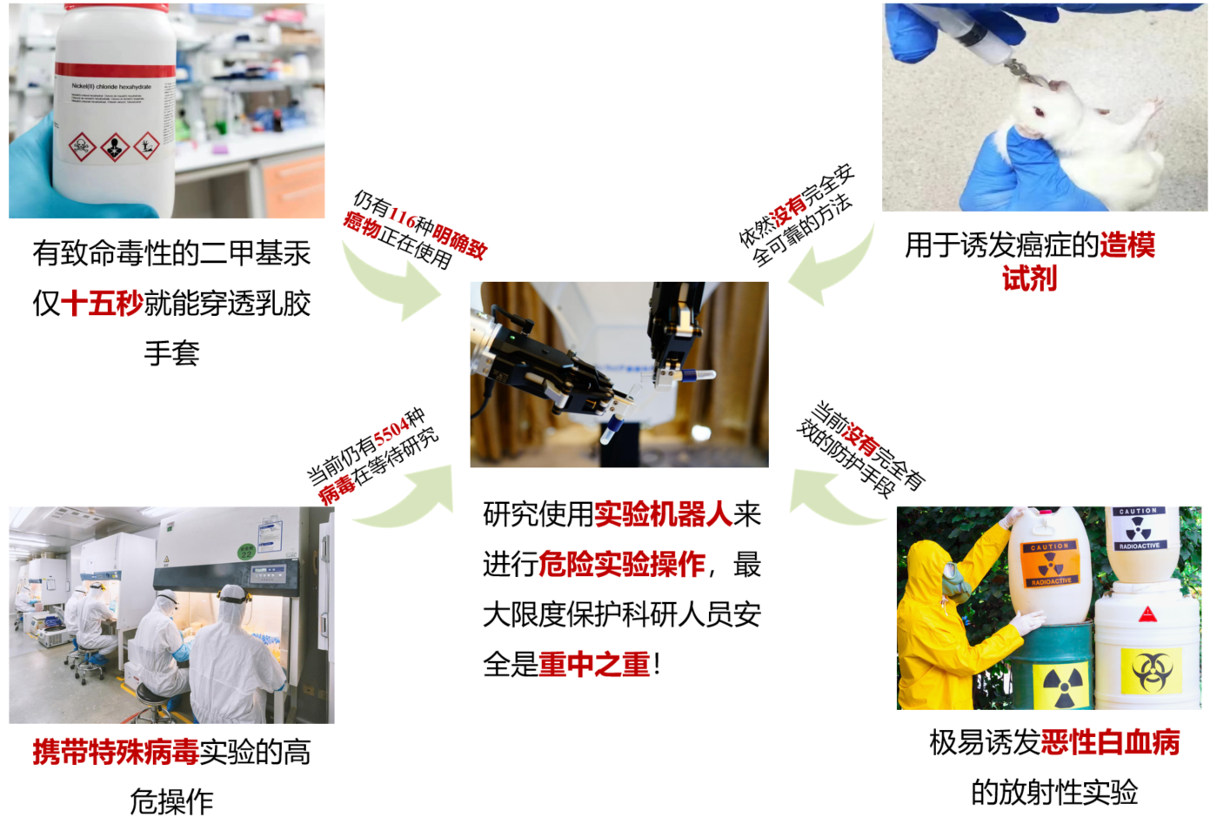
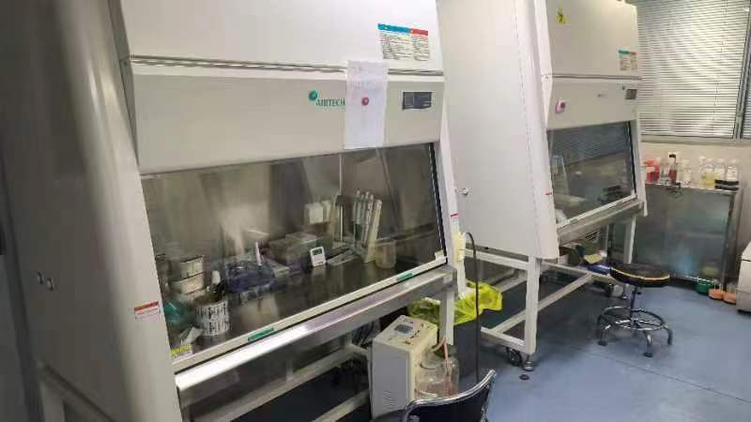
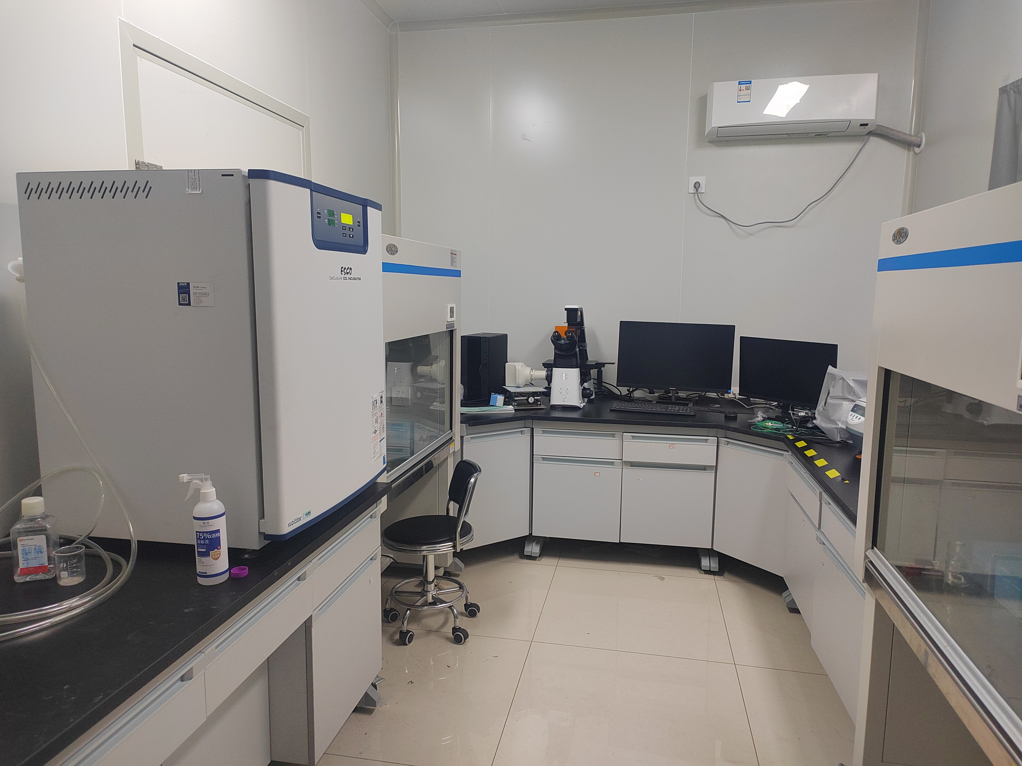
Research Background and Significance
研究背景及意义
机器人科学与工程学院
Faculty of Robot Science and Engineering
  在材料研发领域，科研人员常面临重复性高、流程长且具潜在危险性的实验任务。我们以与辽宁材料实验室的合作项目为切入点，依靠其实验团队提供任务背景与任务需求，在相关实验场景中开展长序列任务智能体控制策略的研究，以实现智能化、无人化的实验操作。
➢
研究背景及意义
研究综述
研究内容
前期工作
研究计划
1
Notes:
首先是背景：
材料研发实验流程流程长、重复性高，且常伴随安全风险。本课题以辽材的合作项目为切入口：由对方提供真实场景与具体需求，已进行深入调研，接下来将在其实验场景验证本课题。针对该任务，现有两条主流智能体路线均存在明显短板。

Slide 4
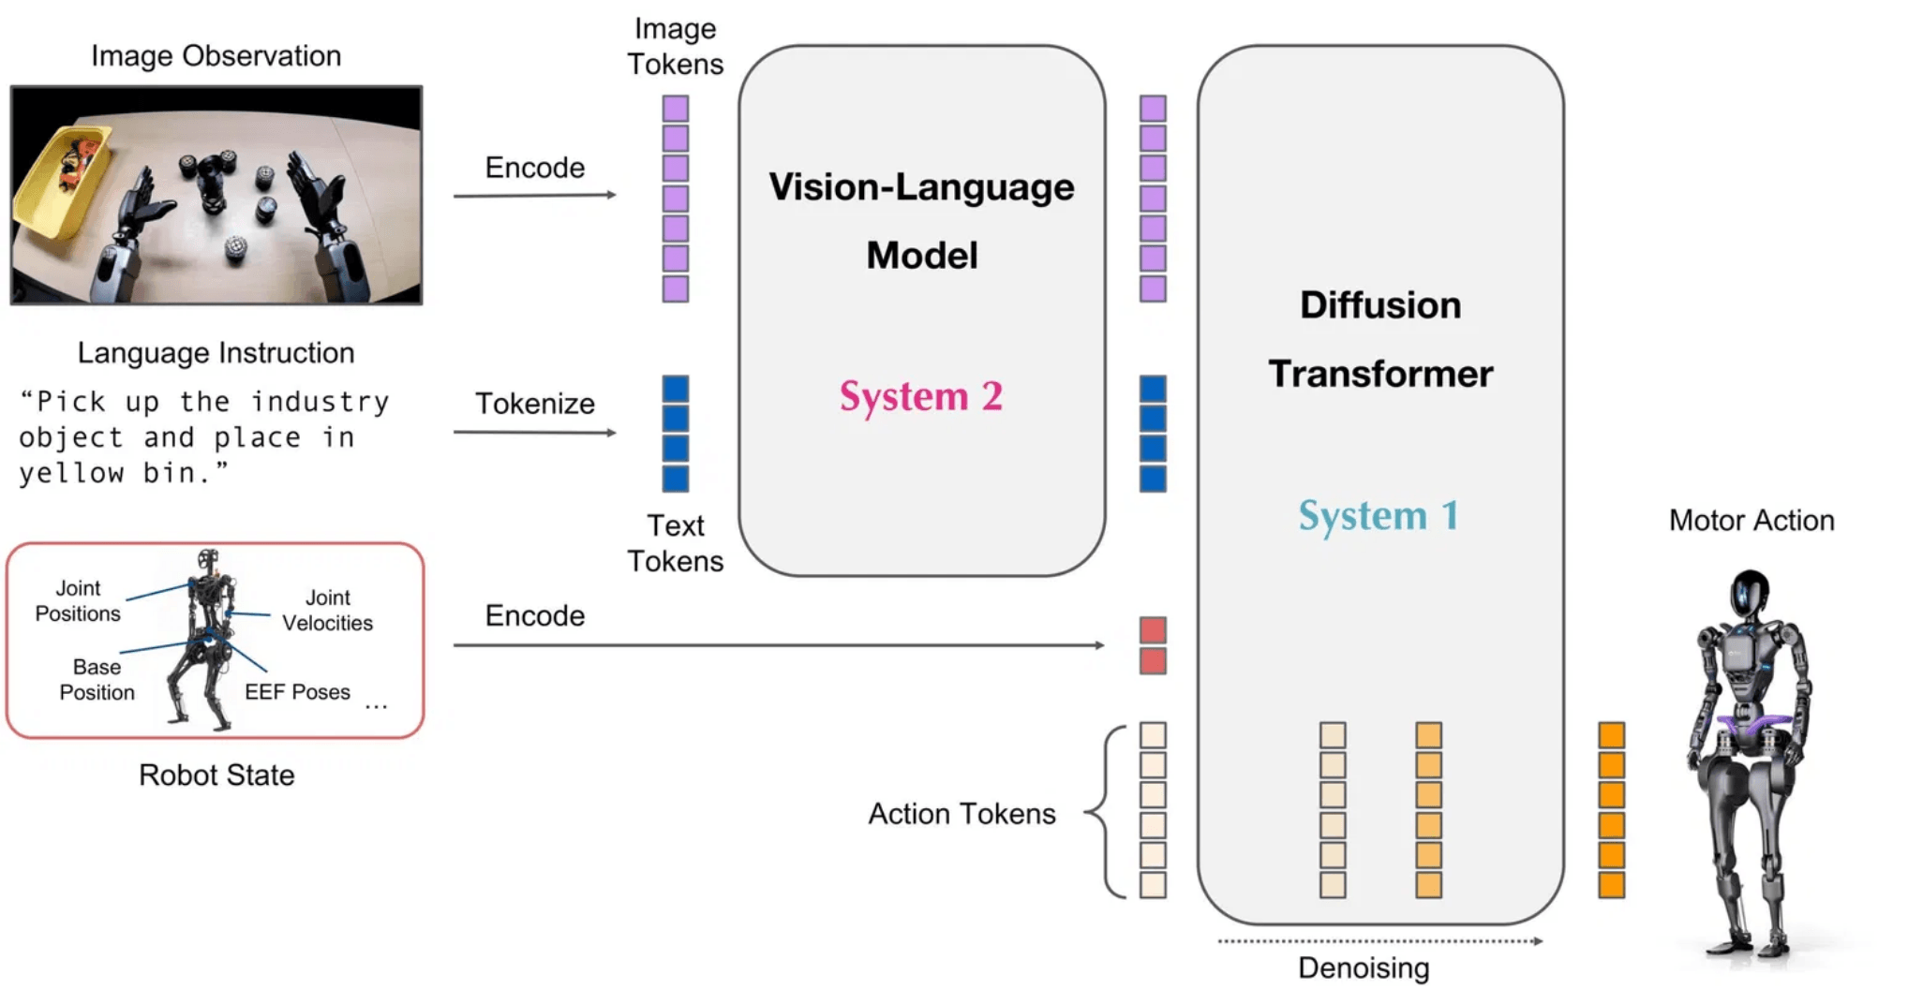
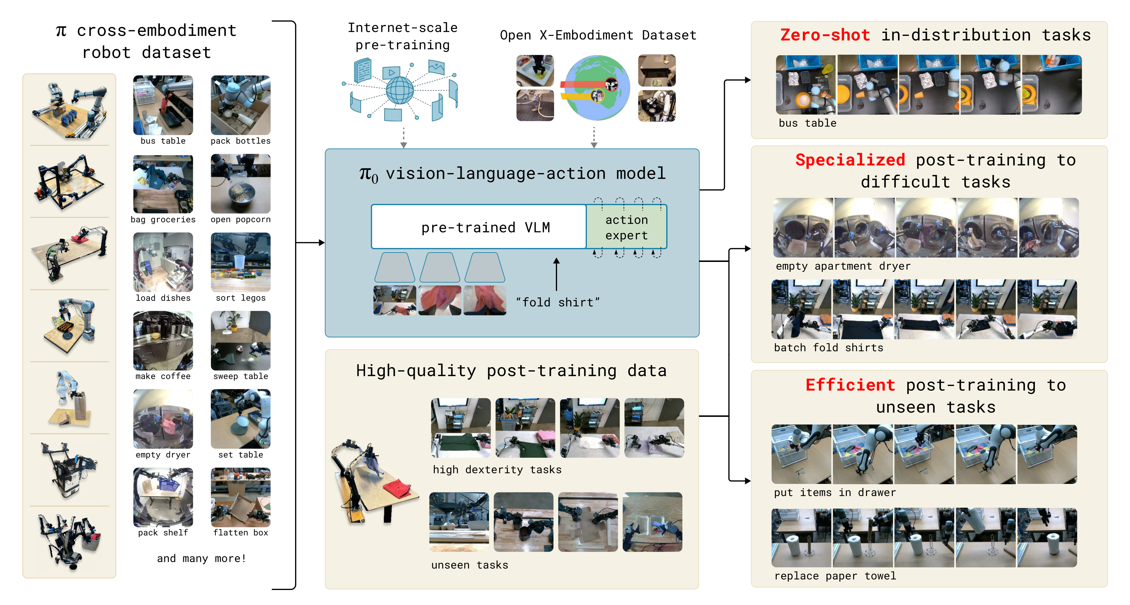
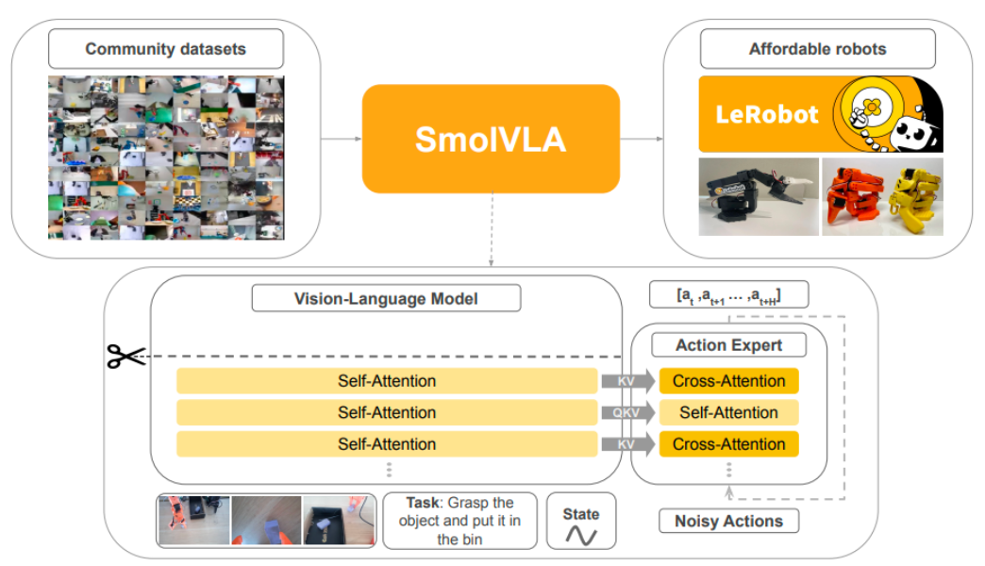
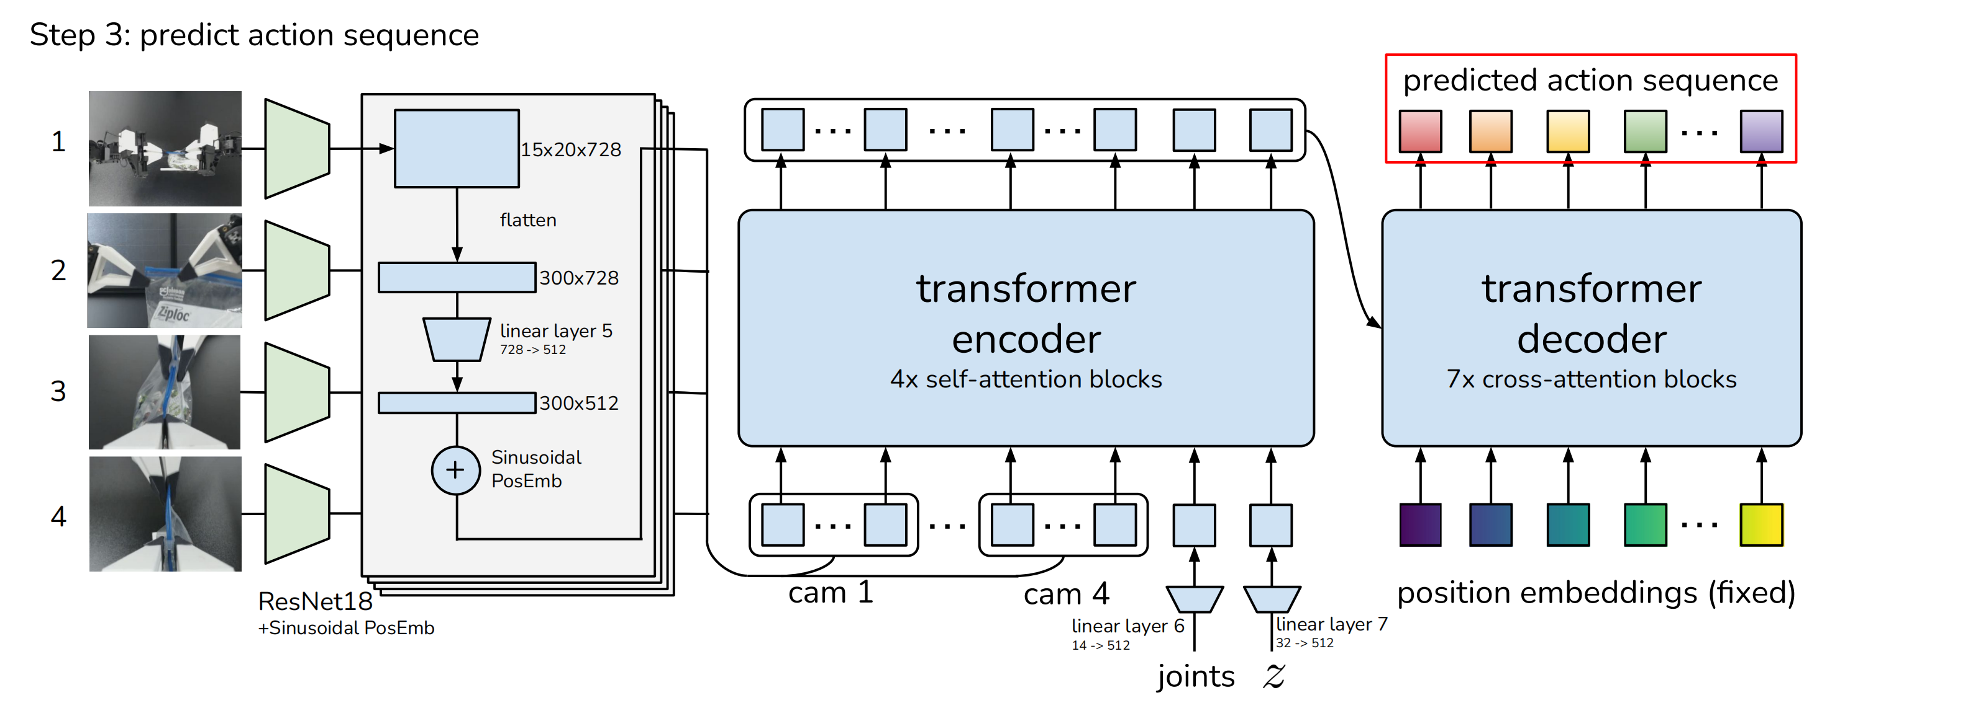
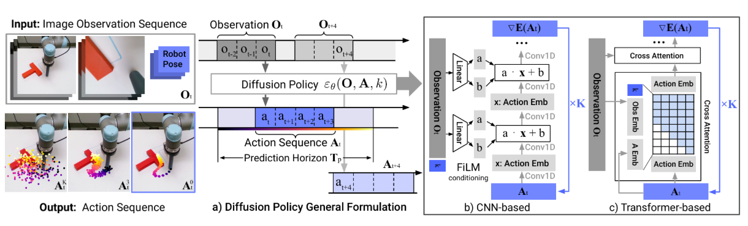
Research Background and Significance
研究现状
机器人科学与工程学院
Faculty of Robot Science and Engineering
图1：视觉-语言-动作(VLA)模型架构示意图
图2：RT-2 (Robotic Transformer 2)
图3：π0 (Stream Matching VLA Model)
图4：SmolVLA (消费级 GPU )
1
面临的问题与挑战
数据需求巨大：需要数十万到百万条高质量机器人演示数据，在化学实验
等特定领域难以规模化采集 ；
灾难性遗忘：基于梯度优化，学习新技能时会覆盖旧技能的知识，导致旧任务性能大幅下降；
长序列处理不足：有效上下文长度有限，难以处理长序列操作的实验流程，长流程关键约束与依赖易漂移；
图4：ACT (模仿学习 )
图5：Diffusion policy
➢
研究背景及意义
研究综述
研究内容
前期工作
研究计划
2
Notes:
现有的端到端视觉-语言-动作（VLA）模型，如RT-2和SmolVLA，以及模仿学习方法，虽然有其优势，但面临数据需求大、灾难性遗忘和长序列处理不足的问题。这些挑战在特定领域如化学实验中尤为突出。

Slide 5
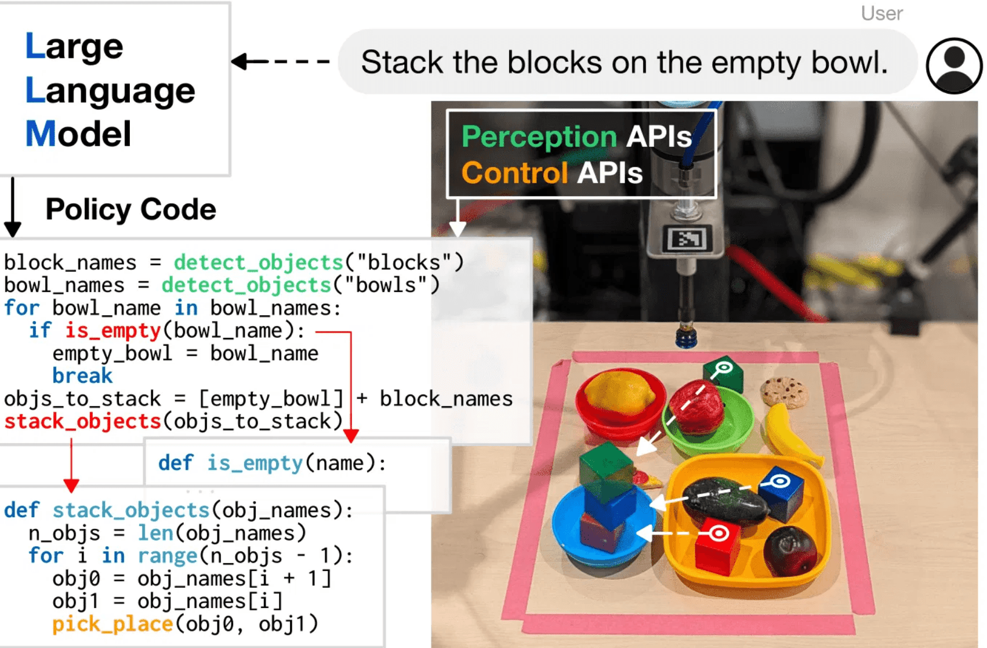
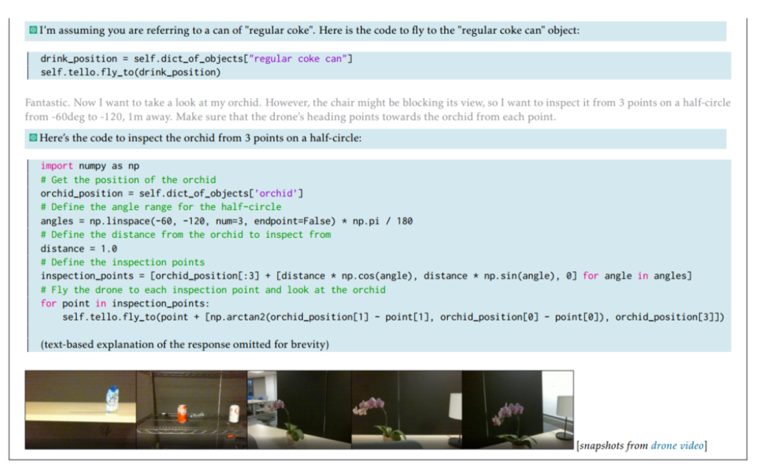
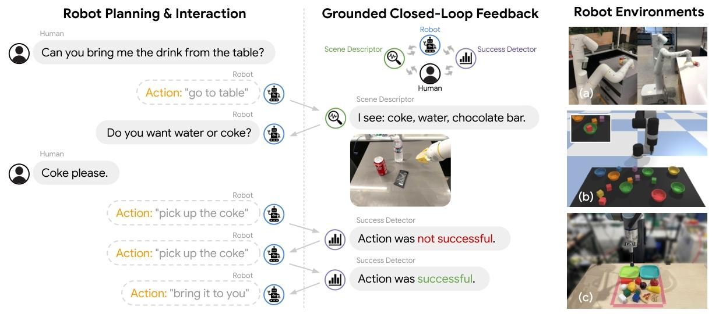
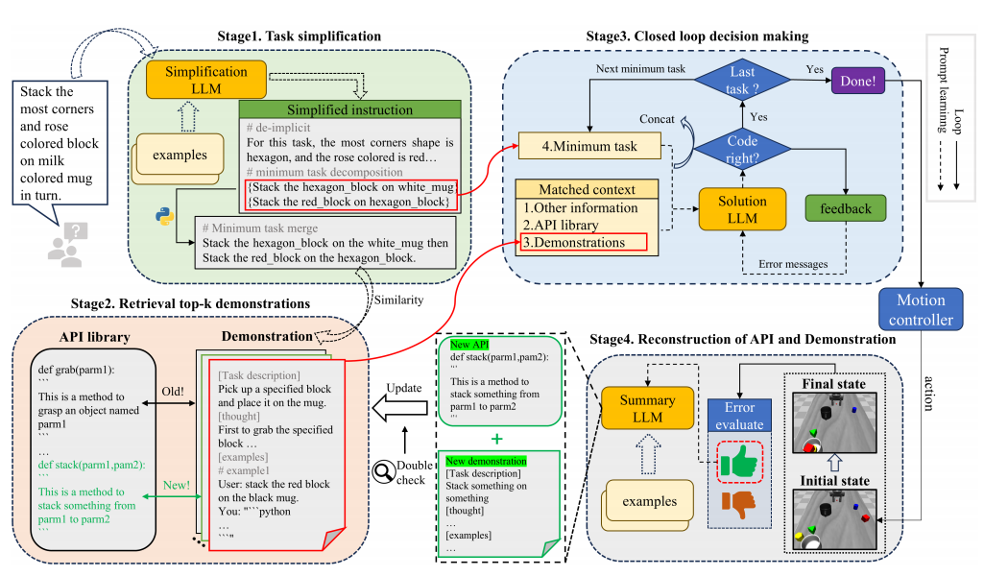



Research Background and Significance
研究思路
机器人科学与工程学院
Faculty of Robot Science and Engineering
图1：Code as Policies
图2：ChatGPT for Robotics
图3：Inner Monologue
图4：Triple-S
针对问题 | 解决思路
数据需求 | 利用预训练知识，仅需少量示例或0示例
 | 把“技能”外化为API/库函数，新任务通过few-shot重组调用完成
长序列任务 | 任务分解为可执行步骤/函数并迭代选择技能
任务灵活性 | 双臂分工串并行稳持与协同操作。
灾难性遗忘
用户指令 +
环境观测
大模型决策
代码生成
  结论：对于化学材料实验这类长序列、高安全性要求、需要持续学习新技能的场景，LLMs策略代码驱动方法在可解释性、灵活性、持续学习能力等方面具有显著优势，是本课题的技术路线选择。
部署执行
策略代码驱动流程
➢
研究背景及意义
研究综述
研究内容
前期工作
研究计划
3
Notes:
为了克服这些挑战，我们的研究基于CaP、和Triple-S等代表工作，通过用户指令和环境观测，利用LLM进行决策，生成可执行代码，实现机械臂的部署和执行。这种方法不仅具有可解释性和可验证性，还支持少样本学习，这对于数据稀缺的领域尤为重要。
但这些方法在长序列任务中还面临以下关键问题。

Slide 6
Research Background and Significance
研究方法
机器人科学与工程学院
Faculty of Robot Science and Engineering
关键问题
长序列任务中，LLM的上下文窗口有限，关键信息被"遗忘"（提示性遗忘）
长序列缺乏系统的失败处理和错误恢复能力
单一LLM+单臂无法并行稳持与操作长序列实验任务，效率较低
解决方案
研究内容一yanjineiod
基于大小脑机制的双臂协同执行系统
借鉴人脑 大脑-小脑分工机制 ，大脑LLM负责全局任务规划和双臂协调，小脑LLMs负责单臂的精细动作控制
研究内容二
基于结构化记忆的上下文检索框架
构建 三层记忆架构 (工作记忆、短期记忆、长期记忆)，通过结构化存储和语义检索突破上下文限制
基于影响分析的自适应恢复机制
建立"影响分析-原因诊断-策略修正" 框架，使智能体能够从失败中学习并自主恢复
研究内容一
研究内容二
研究内容三
➢
研究背景及意义
研究综述
研究内容
前期工作
研究计划
4
Notes:
首先，单一LLM和单臂难并行完成复杂任务”，本课题采用“大小脑”分工机制——大脑LLM做全局规划，小脑LLM各自产出可执行API完成精细控制。其次，针对长序列的“提示性遗忘”，本课题用结构化记忆的上下文检索框架，通过路由+提示编译只喂给模型最小必需集合，避免上下文丢失。第三，现有方法多缺少针对长序列任务的失败处理机制，本课题通过引入基于影响分析的自适应恢复：定位受影响步骤，进行参数修正、步骤重排或回滚重试。接下来展开详细技术路线。
第一个问题是：单一小模型+单臂，通常很难兼顾长续列任务的全局规划和精细控制；
第二个问题是：随着API库的增加以及任务复杂度的上升提示性遗忘导致长流程上下文易丢；
问题3：长序列任务中缺乏灵活的系统的失败处理和错误恢复能力

Slide 7




















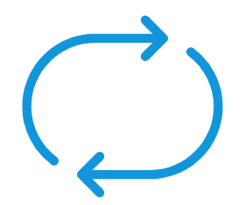
Research Background and Significance
研究内容
机器人科学与工程学院
Faculty of Robot Science and Engineering
配制溶液
研究内容1
研究内容2
研究内容3
阿司匹林（二次补充）
痛点：
检索覆盖范围/上下文
干扰 & 提示性饱和.
Top-k检索遗漏
影响分析
在任务分解过程中，生成每个步骤的先验条件和预期成功状态。
在每个关键子任务之后，插入一个验证步骤，并使用视觉评判器（VLM 或 CV）检查预期状态是否成立。
分解与时序规划
二次询问？
"step": 1,
"type": "parallel",
"tasks": [
{
"arm": "Arm_1",
"sub_task": "pick(A)",
"preconditions": [""],
"vsv_check": ""
},
{
"arm": "Arm_2",
}
层级化&
结构化记忆
即时层+召回层+归档层
在线仅保留即时 + 少量召回
高频套路做提示编译/蒸馏形成短模板
学习矫正
分析步骤失败的原因（参数、顺序、缺失的先验条件）。
建议重试方式：参数修正、工具/技能切换、步骤重新排序或寻求帮助。
结构化嵌入
函数签名嵌入
CFG/DFG 编码 (control-flow & data-flow)
Distillation of code and plan facts
任务 1 (Arm 1):
任务 2 (Arm 2):
Cerebellum_1: "你 (Arm_1) 的任务：hold_steady(beaker_A, at_handoff_position)。"
Cerebellum_2:
"你 (Arm_2) 的任务：place(stirrer_C, target=beaker_A_opening)。上下文：
烧杯开口坐标为 [x, y, z]。"
工具选择器 / 路由器
参考Gorilla / Toolformer
API 调用数据或执行日志（“学会”暴露哪些工具、先后关系”）
评估
恢复后的ASR；每次故障的重试次数；恢复所需时间。
建议重试方式：参数修正、工具/技能切换、步骤重新排序或寻求帮助。
API
API
评估:
E2E SR; FT/BT (forward/backward transfer); steps to success
MMR/DPP diversity
Retrieval Recall@K; Top-k miss rate
Verification
Verification
➢
研究背景及意义
研究综述
研究内容
前期工作
研究计划
5
Notes:
整体技术路线按图从左到右推进：先由“大脑”把用户指令和环境观测分解与时序规划，标注每步前置条件与成功判据，（当遇到模糊不清的指令时，向用户发出二次提问）；随后两个“小脑”分别为两侧机械臂生成可执行API并逐步校验。中间模块解决长序列的上下文稳定性：采用（即时/召回/归档）三层记忆，并做结构化嵌入；通过路由+提示编译只拼接最小必需上下文，并用MMR做去冗与多样性；指标含Recall@K、E2E SR、FT/BT等。右侧是影响分析—自适应恢复：验证未通过时定位受影响范围，进行参数修正、步骤重排、工具切换或回滚，并记录经验提升ASR。具体来说
注：（“函数签名”指函数名与参数/约束）CFG/DFG是控制流/数据流图描述顺序与依赖；
用 JSON 记录每次执行的状态—动作—反馈序列与关键中间变量，形成可回放/检索的轨迹。
函数签名嵌入（Function-signature embeddings）：将函数/技能的名称、参数类型与含义、返回值、前置/后置条件等要素编码成向量；比仅用注释/文本更稳健，便于按“能做什么+怎么用”来检索技能。
含义说明
Retrieval Recall@K; Top-k miss rate：在前 K 条检索结果中的召回率及关键证据漏检率，衡量结构化检索是否把“必要的记忆/代码片段”取回。
MMR/DPP diversity：用 MMR 或 DPP 评估取回集合的多样性/去冗余，避免上下文被同质证据挤占。
E2E SR; FT/BT; steps to success：端到端成功率、前向/后向迁移 (FT/BT)（新技能学习后对新旧任务的增益/保持），以及完成一次成功所需步数，反映“提示性遗忘被抑制、检索有用”的整体效果。

Slide 8













Research Background and Significance
双臂协同处理机制
机器人科学与工程学院
Faculty of Robot Science and Engineering
input
middle
[
{
"step": 1,
"type": "parallel",
"tasks": [
{ "arm": "Arm_1", "sub_task": "抓取(烧杯)", "vsv_check": "Arm_1.已抓取(烧杯)" },
{ "arm": "Arm_2", "sub_task": "抓取(水瓶)", "vsv_check": "Arm_2.已抓取(水瓶)" }
]
},
{
"step": 2,
"type": "serial",
"tasks": [
{ "arm": "Arm_1", "sub_task": "保持(烧杯, 倾倒位)", "vsv_check": "Arm_1.到位" },
{ "arm": "Arm_2", "sub_task": "倾倒(水瓶, 100ml)", "vsv_check": "传感器.未溢出" }
]
},
{
"step": 3,
"type": "serial",
"tasks": [
{ "arm": "Arm_2", "sub_task": "放回(水瓶)", "vsv_check": "Arm_2.夹爪为空" },
{ "arm": "Arm_2", "sub_task": "抓取(搅拌子)", "vsv_check": "Arm_2.已抓取(搅拌子)" }
]
}
next_step
配置溶液
VLM/(RIO)校验
preconditions，vsv_check
长序列任务的智能体控制策略
Nacl（二次补充）
失败影响以及原因分析
step1
step2
step3
二次询问？
Arm1
（抓取点，力度，位姿等）
API库
层级化&
结构化记忆
经验库更新
矫正重试
step1
step2
step3
失败影响以及原因分析
VLM/(RIO)校验
preconditions，vsv_check
（抓取点，力度，位姿等）
API库
环境信息
Arm2
next_step
➢
研究背景及意义
研究综述
研究内容
前期工作
研究计划
6
Notes:
系统接收指令与观测后，由“大脑”生成并/串行计划并标注preconditions与vsv_check，两“小脑”为两臂产出API，关键点接入视觉/RIO进行任务状态监测。Step1并行抓取烧杯与定量容器，夹爪需为空且到位；通过即前进。Step2定量倒液；若发生倾洒，入废品区并回到Step1。Step3投放搅拌子，若掉在杯外，属局部问题，仅重试本步。Step4加盐固体，天平达标即过。Step5移至搅拌台，VLM/传感器验证，若溢出立即急停、人工处置，并从Step1重启。所有失败都做影响分析决定“局部重试或全局回滚”，并写回经验库。下一页我说明结构化记忆如何让检索与提示最小化。
1.同时(并行)抓取烧杯和装固定剂量水的容器（先验条件都是加载是空的，后验条件是夹爪中有容器和烧杯在目标位置）
2.倒入溶液（电子天平数据来判断），水量严重超出或不足（例如 < 80ml 或 > 120ml）。将烧杯和容器放置到废品区，重新step1
3.放入搅拌子:搅拌子掉落在烧杯外面（但仍在干燥的操作台上）。重试步骤3
4.抓取盐固体颗粒（预制）到烧杯（电子天平数据来判断）
5.移动至搅拌台（电子天平)VLM验证，发生溢出！可能损坏设备。实验终止，请人工清理搅拌台，并从【步骤1】重新开始。"

Slide 9
Research Background and Significance
基于结构化记忆的上下文检索框架
机器人科学与工程学院
Faculty of Robot Science and Engineering
离线构建 · Offline
记忆分层构建：Immediate / Recall / Archive
— 抽取 API 签名/语义/CFG,DFG
— 建立分片索引与路由标签
(gripper_ctrl, move, move_slow…)
提示编译/模板蒸馏（周期执行）
— 将高频调用套路固化为短模板
— 生成单测/参数边界检查
工具选择器蒸馏（~3B）
偏好：pick_and_place_verified
告警：place_object_in_container(无重试/无VLM)
在线运行 · Runtime
任务/场景 → 查询扩展
(同义/等价API/占位)
在线裁剪与检索：
只加载“即时 + 少量召回”
其余通过分层索引路由按需检索
Top-k + MMR 取最小必需子集
路由器裁剪 + 提示编译
→ 最短上下文 → LLM 生成Python
实现流程（可行性）
• 为每个 API 生成{签名,语义,CFG/DFG,约束} → 分片索引 + 路由标签
• 周期性模板蒸馏：抽取高频“调用套路”→短模板 + 单测 + 参数边界
• 在线只取 Immediate+少量 Recall，其余在检索时按层路由，避免提示膨胀
• 检索用 Top-k + MMR 保证相关性与多样性；路由器筛 API 子集与示例顺序
• 输出最小必需上下文 → LLM 生成 Python（固定技能库）
评价指标（与平铺RAG对比）
• 关键API召回率@k；示例多样性（去重 率）
• SR/ESR；FT/BT；
• 检索/生成延迟；
• 语法错误率；未定义调用率（静态检查）；
➢
研究背景及意义
研究综述
研究内容
前期工作
研究计划
7
Notes:
“结构化记忆”分离线构建，在线运行两块
离线把知识分成三层：即时，召回，归档。对每个API我们存函数签名（名字、参数、约束）和语义（用途与边界），再抽取CFG/DFG（前者是控制流，管调用顺序；后者是数据流，管输入输出依赖）。同时提示编译/模板蒸馏把高频套路固化为短模板+单测，并微调小路由器（≈2–3B）学会“暴露哪些API、示例如何排”，运行时先做查询扩展，再用Top-k+MMR检索：先找最相关，再去冗保多样。随后路由器裁剪掉无关工具与示例，交给提示编译自动排好“最短、最有用”的提示，让LLM直接生成绑定技能库的 Python。评估上我们看关键API召回率@K、SR/ESR、FT/BT、延迟以及语法/未定义调用率，目标是在更短上下文里命中“最小必需子集”，稳住长序列执行。
“即时+少量召回”指运行时只把当前任务必需的小工作集直接放进提示（即时层，如：目标/约束、单位规范、关键API签名与安全规则、最近一次失败的参数Δ等），再从记忆库里检索极少量（如 k≈3–8）最相关的示例/套路作为补充；其余大体量资料仍留在召回/归档层，按需索引。这样做的目的，是在不丢关键信息的前提下，显著压缩上下文长度、降低干扰与位置效应，并通过 Top-k+MMR 保证覆盖面与多样性。
Immediate：当前任务立刻要用的一小撮“卡片”，如将要调用的2–5个API名字与参数边界、物体/工位状态、当步的前置条件和成功判定。Recall：最近常用或刚学到的套路与示例、等价API备选、常见坑与修正（如“倒液易超量”的调参经验）。Archive：完整长库与历史日志，含全部API说明、较长示例脚本、传感器阈值与评测记录等，平时不加载，按需检索再抽到前两层用。
成功率SR＝一次到位的比例，端到端成功率ESR＝从头到尾一次全程通过，恢复后成功率ASR＝出错后纠正还能成的比例；学习迁移：FT（学A后做B更顺）、BT（学B不把A搞坏）；检索/记忆：关键API Recall@K（能不能把对的“卡片”取出来）、提示长度是否精简；

Slide 10
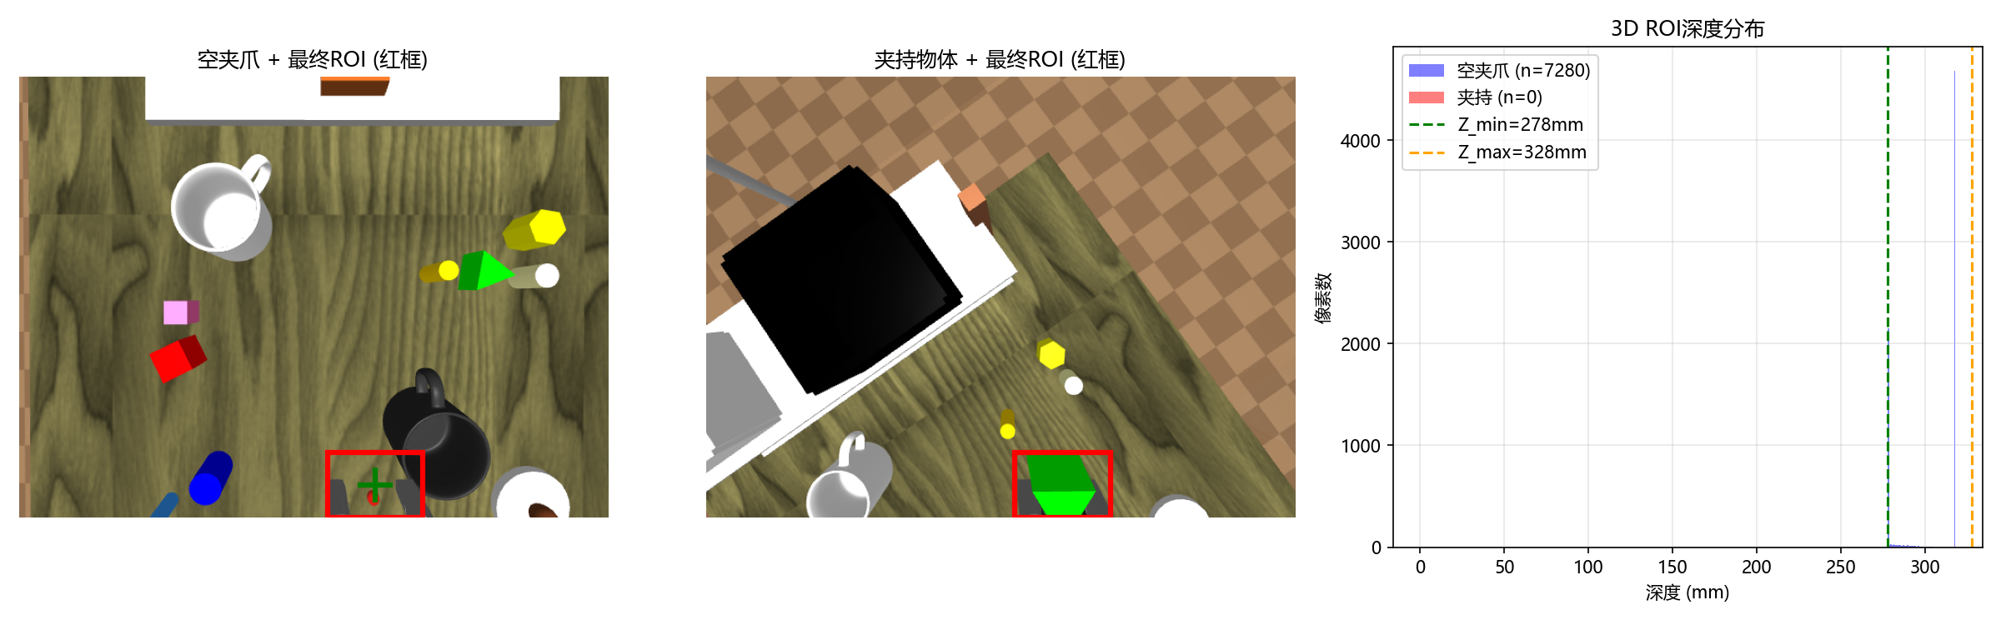
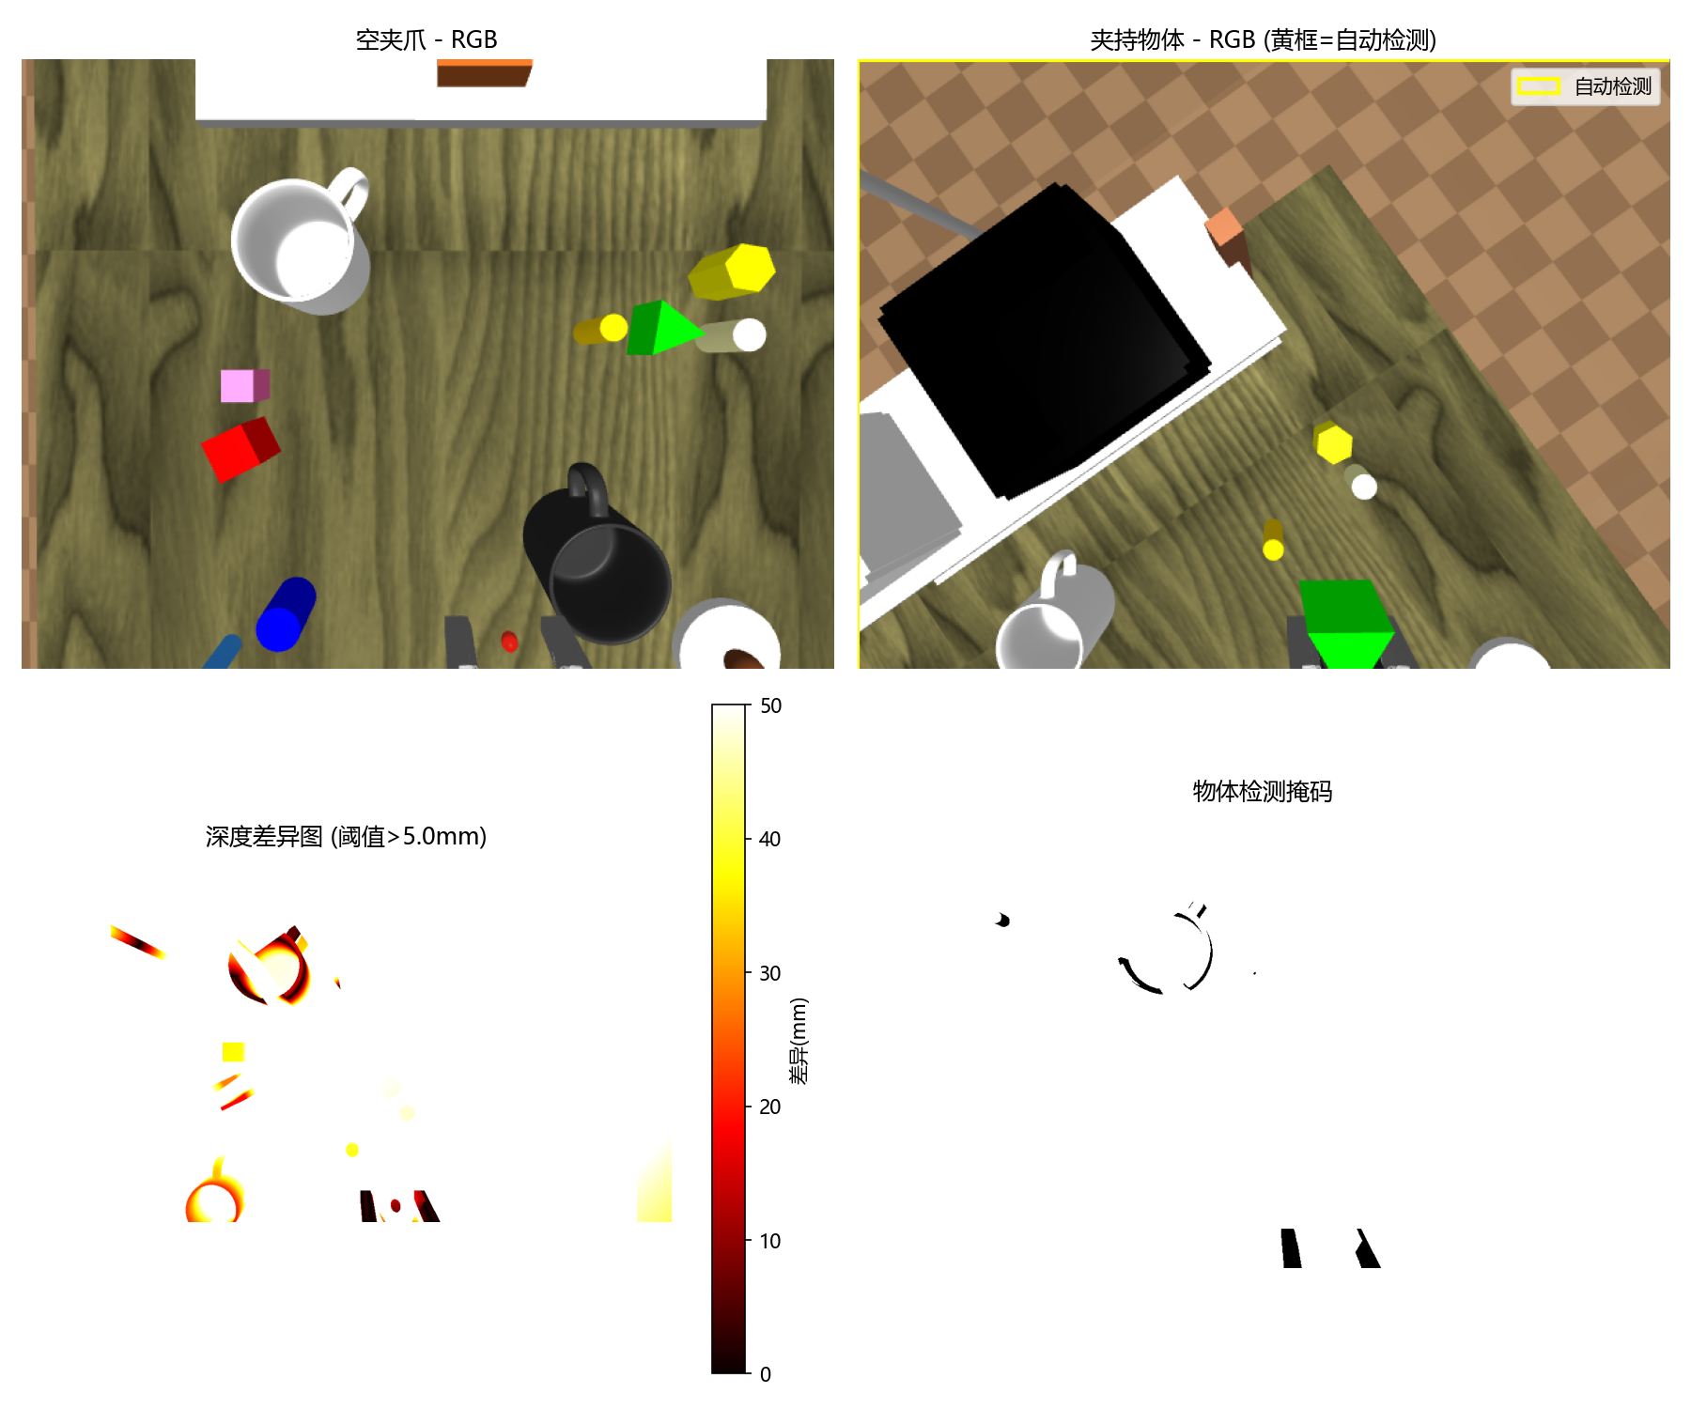
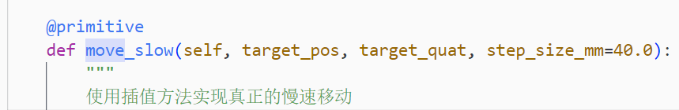
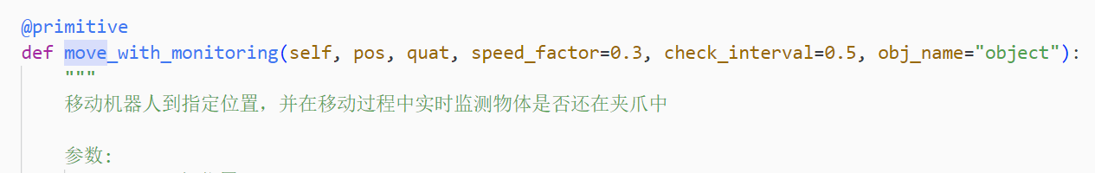
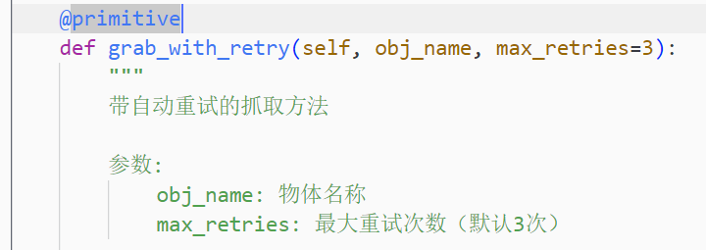
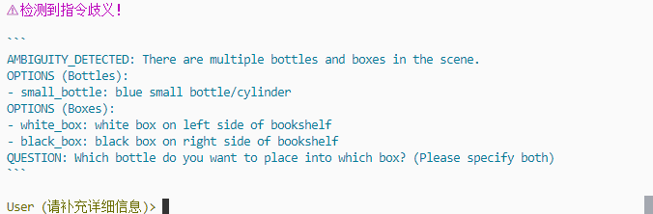
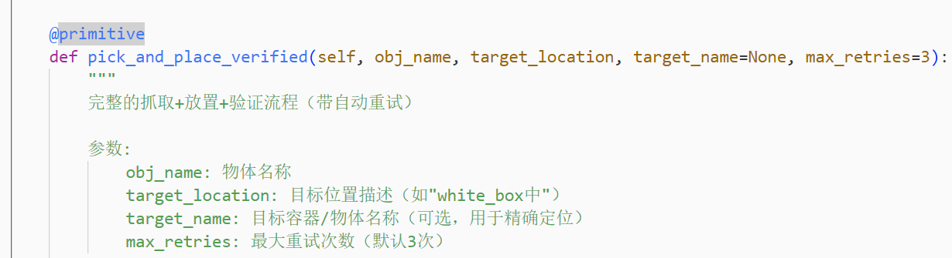
Research Background and Significance
前期工作
机器人科学与工程学院
Faculty of Robot Science and Engineering
RIO区域监测
部分API测试
歧义指令检测
➢
研究背景及意义
研究综述
研究内容
前期工作
研究计划
8
Notes:
这是我们已完成的前期工作：
左侧是RIO区域监测：为夹爪、台面等设定感兴趣区，做占用检测与高度分布；下方是歧义指令检测，当“把瓶子放进盒子”这类描述不明确时，系统给出候选并追问；右侧为部分API测试，这些“带监测/带重试”的原语后续可被多LLM规划直接调用，保证执行链路可回滚。接下来我展示这些原语在仿真与实机上的闭环效果。
包括move_slow与move_with_monitoring（带速度/间隔与在线检查）、grab_with_retry（自动重试）、以及pick_and_place_verified（自带验证的取放）

Slide 11
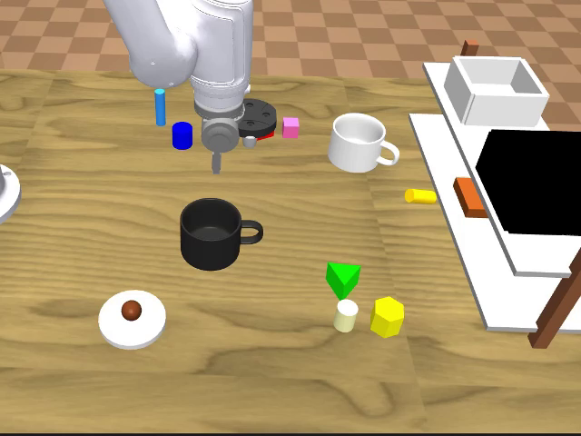
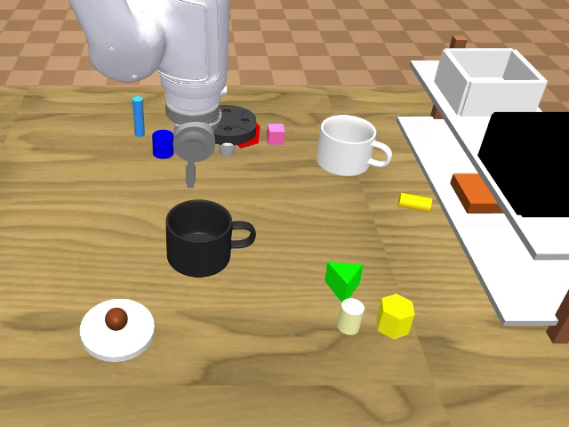
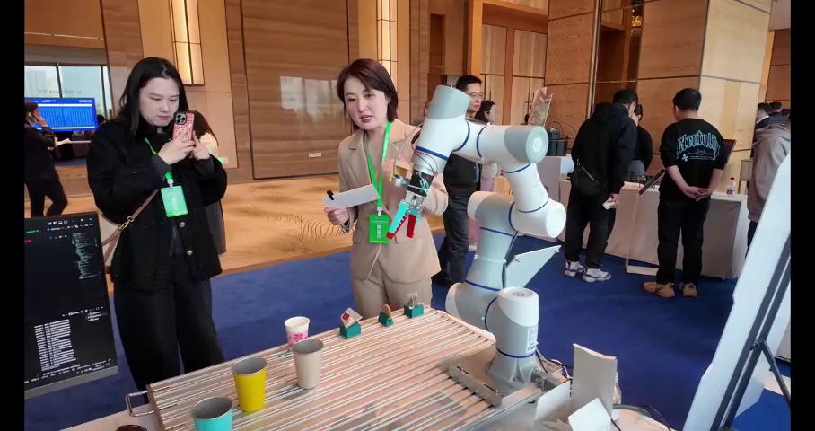
Research Background and Significance
前期工作
机器人科学与工程学院
Faculty of Robot Science and Engineering
二次重试
修正抓取位姿
单臂实机实验
➢
研究背景及意义
研究综述
研究内容
前期工作
研究计划
9
Notes:
给出三类验证画面。首先是二次重试：抓取或放置失败后由监控器触发重试策略，重复执行到达成功阈值或进入回滚分支；第二是修正抓取位姿：基于目标偏差，在线微调位姿，从而降低因初始误差导致的失败；第三是单臂实机实验：在真实场景完成长序列任务的闭环演示，证明基于策略代码生成的方法在长序列任务的层面的可行性

Slide 12
Research Background and Significance
预期成果
机器人科学与工程学院
Faculty of Robot Science and Engineering
提出面向长序列任务的双臂控制架构:由“大脑”LLM完成并/串行分解、为每步定义前置条件与 VSV 检验点；两个“小脑”产出可执行 API 代码并行/协作执行逻辑；失败由小脑上报，大脑做影响分析后再规划，形成可验证的闭环与清晰角色分工，发表机器人领域高水平期刊一篇(RAL/TNNLS）。
构建“提示性遗忘”治理: 采用分层记忆与多级缓存，在线仅保留“即时+少量召回”；以函数签名+CFG/DFG+语义的混合索引检索最小必需子集；训练 Gorilla/Toolformer 风格的小型路由器控制“暴露哪些工具”，并以 FT/BT 评估整体改进。
自适应恢复机制：通过在规划阶段为每步生成预期成功状态；执行后以 Vision Critic 验证达成；失败触发 Retry-Manager LLMs 进行影响分析并裁决局部修复/回滚/再规划与重试点；由 Correction Learner 给出参数/顺序矫正，写回经验并更新结构化记忆与路由，评估恢复后的ASR；每次故障的重试次数；恢复所需时间。
➢
研究背景及意义
研究综述
研究内容
前期工作
研究计划
10
Notes:
预期三方面产出：构建可验证双臂控制——大脑分解并/串行、设前置与VSV，两小脑并行执行；配套分层记忆与路由，只取最小必需集，缓解提示性遗忘；结合影响分析与Retry/Correction，支持回滚重试与经验写回。

Slide 13
Research Background and Significance
工作计划
机器人科学与工程学院
Faculty of Robot Science and Engineering
任务起止时间 | 任务内容
2024.09.01-2024.12.31 | 学习相关课程；了解课题背景、具身智能实现的不同途径，确定研究方向；
2025.01.01-2025.06.30 | 仿真复现经典具身智能论文（ChatGPT for Robotics、Code as Policies等）；总结实验中出现的问题
2025.07.01-2025.10.31 | Lora微调Qwen3-VL-4B-Instruct，验证模型效果；搭建单臂仿真场景进行简单实验验证，对第一学年工作进行总结并撰写开题报告
2025.11.01-2026.06.30
2026.07.01-2027.02.28 | 对比实验验证分层记忆与多级缓存机制对小模型提示性遗忘的改善效果，整理实验数据，进行相关论文的撰写与投稿工作
2027.03.01-2027.06.31 | 对硕士期间的研究成果进行汇总，撰写毕业论文
2027.06.01-2027.07.01 | 准备毕业设计答辩相关内容
前
期
工
作
在单臂基础上验证长序列任务的回滚机制，进行dobot CR3真机部署实验，撰写小论文，并搭建双臂仿真场景以及API库构建
后期工作
➢
研究背景及意义
研究综述
研究内容
前期工作
研究计划
11
Notes:
明年下半年打通单臂闭环并投稿；明年上半年搭建双臂仿真与API库、微调多LLM与路由器，完成对照；随后扩展实验与消融，收束论文与毕业。

Slide 14
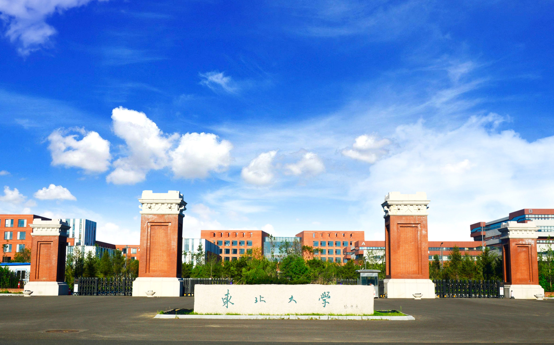


请老师批评指正
机器人科学与工程学院
Faculty of Robot Science and Engineering

